Slide 1
CLUSTERLIFE
Игра на pygame
Создана Михаилом
Яндекс лицей 2 курс

Slide 2
История возникновение идеи
Я хотел создать что то интересное, но в тоже время не слишком сложное для прохождения. Для начала были варианты тем игры, такие как RPG, головоломка или стратегия я решил взять головоломку, с идеей похожей на игру islanders, но я не просто копирую islanders, а дополняю ее идею своими вариантами механик и ручной генерацией уровней. Название же Clusterlife получила в честь кластеров на которых построена.

Slide 3
Актуальность ПРОЕКТА
Прохождение каждого уровня – тренировка логики и планирования
Игровой процесс расслабляет и приносит удовольствие
Игра не повторяется от уровня к уровню, что не даст заскучать

Slide 4
Ресурсы реализации
Среда разработки PyCharm
Библиотеки языка Python такие как:
Pygame для построения структуры игры
Sys для взаимодействия с языком
Os для взаимодействия с операционной системой пользователя
Репозиторий Git для взаимодействия участников команды
Графическая составляющая игры была взята с открытых источников

Slide 5
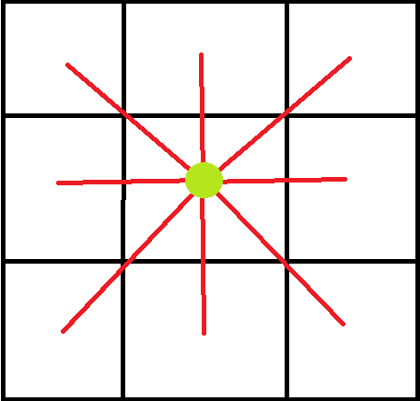
Основные правила игры
Суть игры заключается в постройке сооружений для набора как можно большего кол-ва очков
Взаимодействуют только поля имеющие хотя бы одну общую точку (см.р.2)
Уровень считается пройденным когда набрано достаточное кол-во очков
Кол-во построек на каждый уровень ограничено
Рис. 2

Slide 6
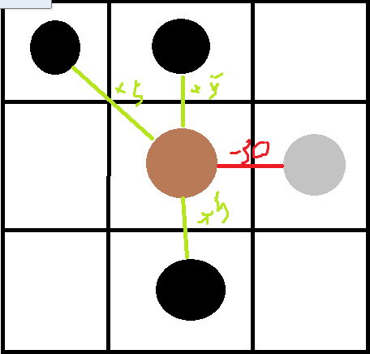
Механика построек и их взаимодействия с тайлами
Каждая постройка может как прибавить очки так и отнять в зависимости от клеток поблизости например на рис. 1 показано взаимодействие церкви с клетками поблизости. Подробнее про каждую постройку можно прочитать в пояснительной записке.
Рис. 1
Кор. – церковь
Черный – дом
Серый - замок

Slide 7
Направления доработки проекта
Возможность вывода локальной таблицы лидеров по уровням
Добавление новых уровней
Усложнение механики взаимодействия клеток (слайд 6) например добавлением новых игровых элементов

Slide 8
Спасибо за внимание

